Slide 1


Slide 2


Slide 3
همکاران محترم تجه داشته باشید:
درصورت داشتن مشکل و یا سوال در خصوص ارزشیابی با رابط مرکز خود تماس حاصل فرمایید.
دقت فرمایید فرم ارزشیابی خود را به رابط مرکز خود ارسال فرمایید(متاسفانه بعضی از کارکنان اشتباها به مهدی نادری ارسال مینمایند).

Slide 4
راهنمای تکمیل فرم ارزشیابی

Slide 5
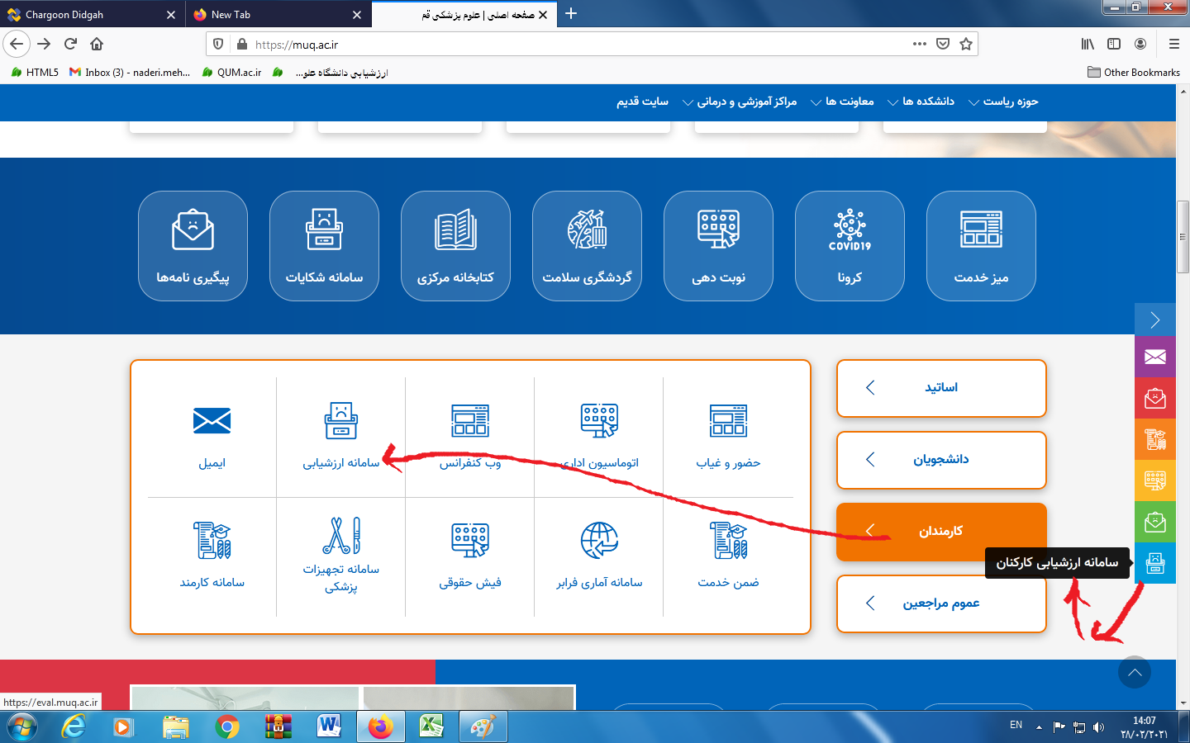

Slide 6
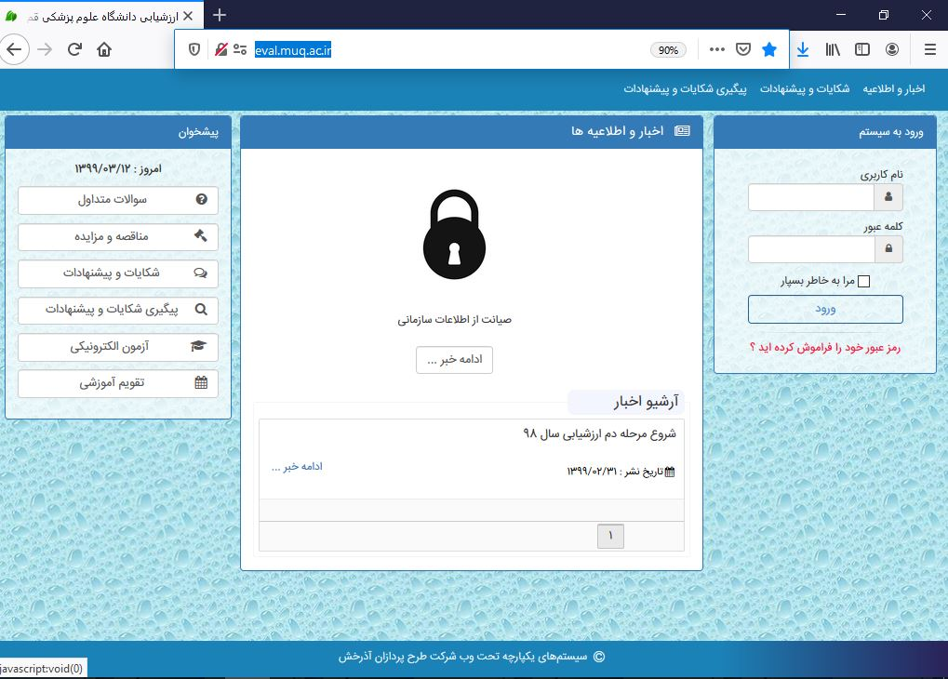

Slide 7
در این مرحله
نام کاربری: کد ملی
و
رمز
خود را وارد کنید.

Slide 8
پس از وارد کردن نام کاربری و رمز به این صفحه هدایت می‌شوید.

Slide 9
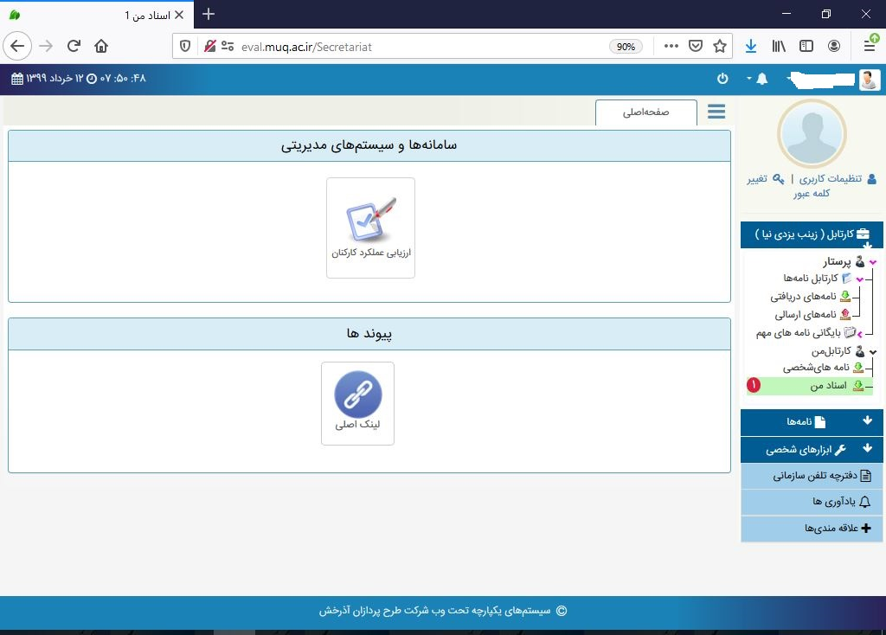

Slide 10
روی اسناد من کلیک کنید.

Slide 11
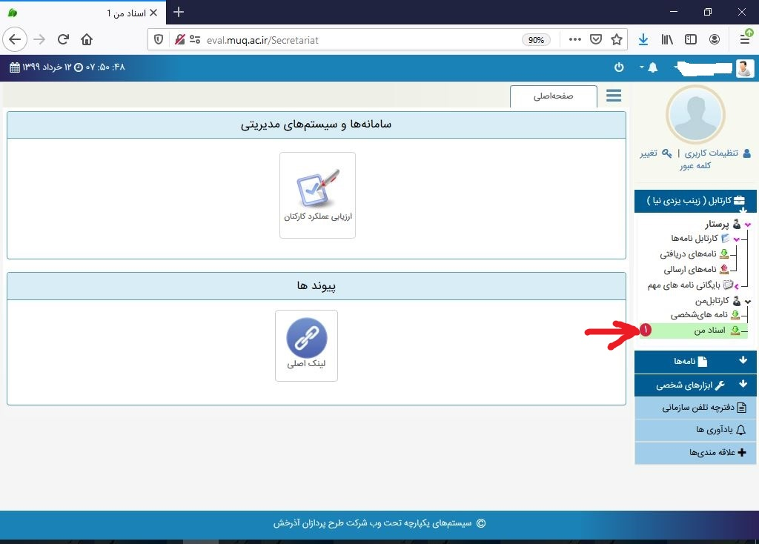

Slide 12
پس از کلیک روی اسناد من
به این صفحه هدایت می‌شوید.

Slide 13
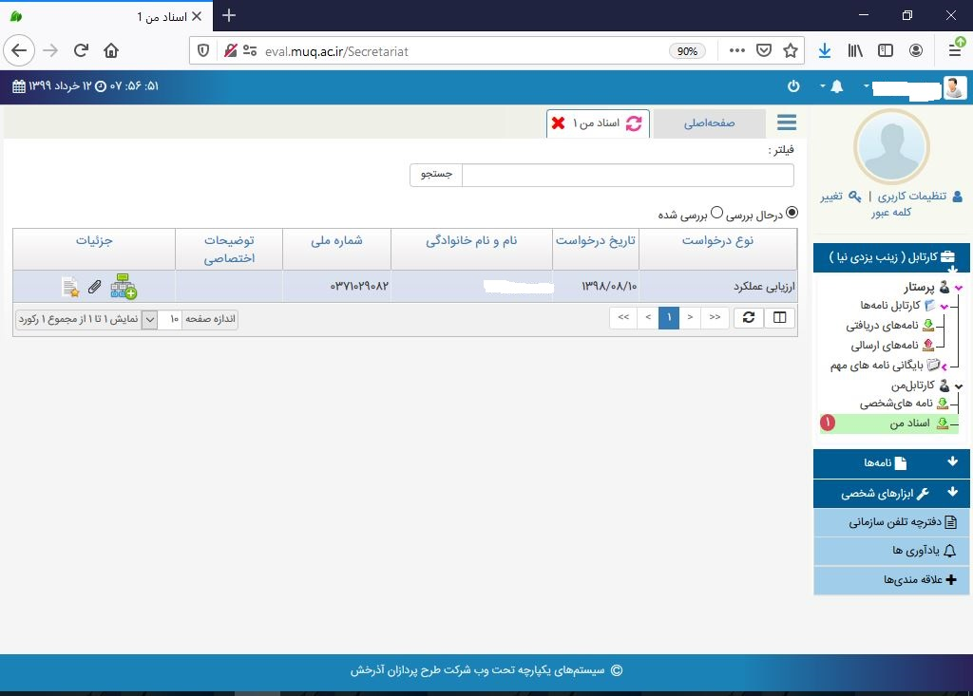

Slide 14
روی این ردیف کلیک کنید.

Slide 15
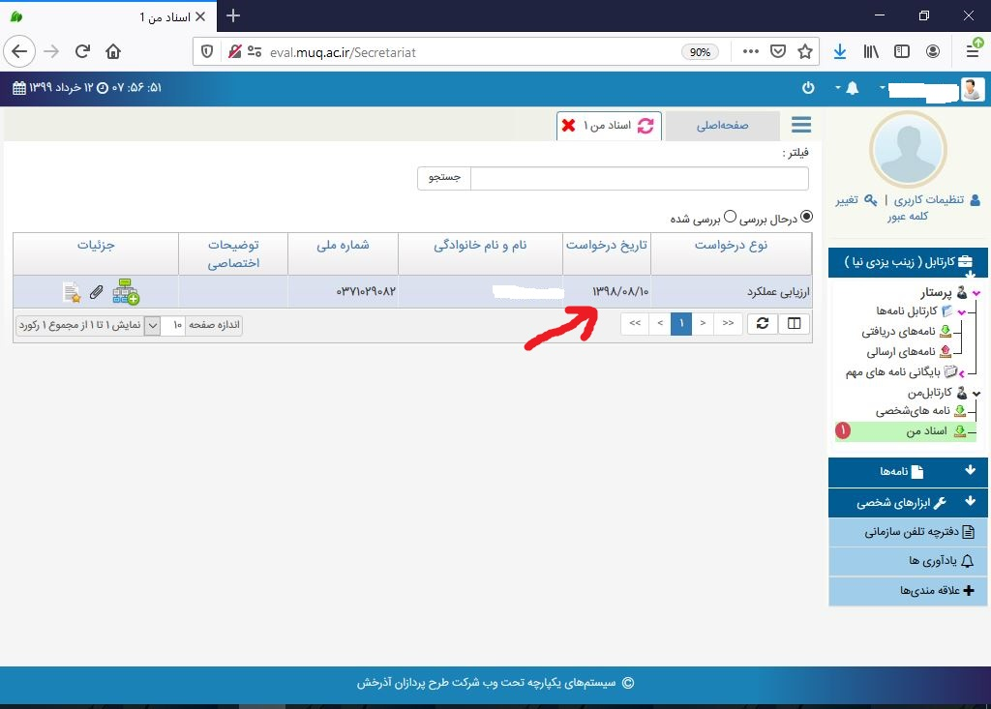

Slide 16
پس از کلیک روی این ردیف سه تَب در بالای ردیف مربوطه ظاهر خواهد شد.
روی تب تایید کلیک کنید.

Slide 17
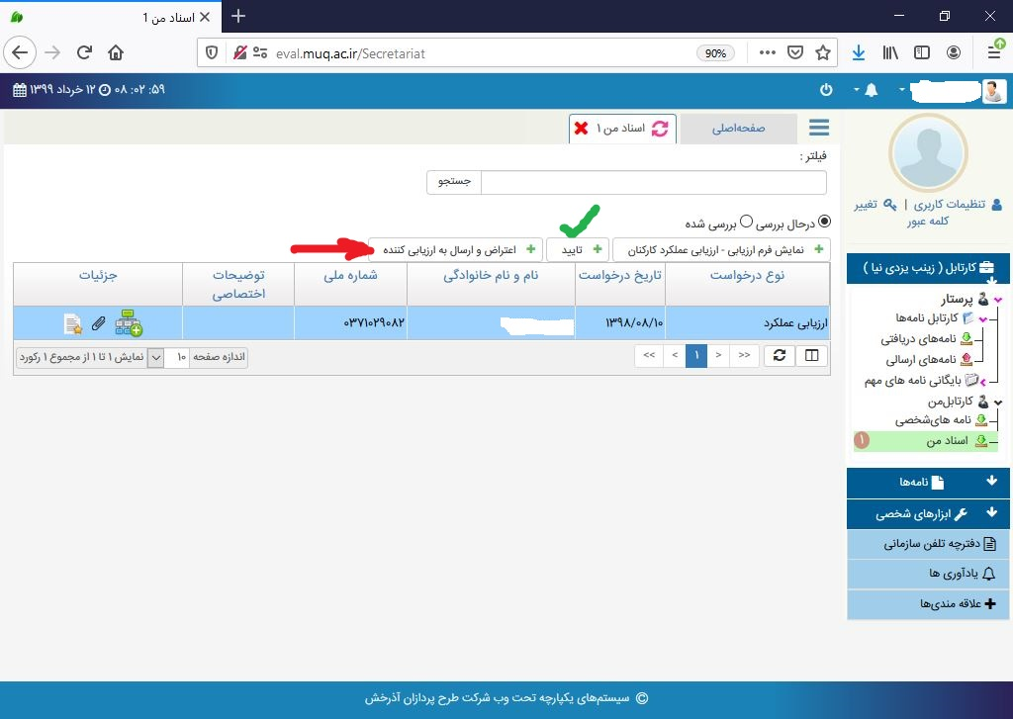

Slide 18
در پنجره باز شده در قسمت رابط
نام رابط مرکز خود در سال 1399
(توجه داشته باشید رابط مرکز خود را انتخاب نمایید)
را وارد کرده و تایید کنید.

Slide 19
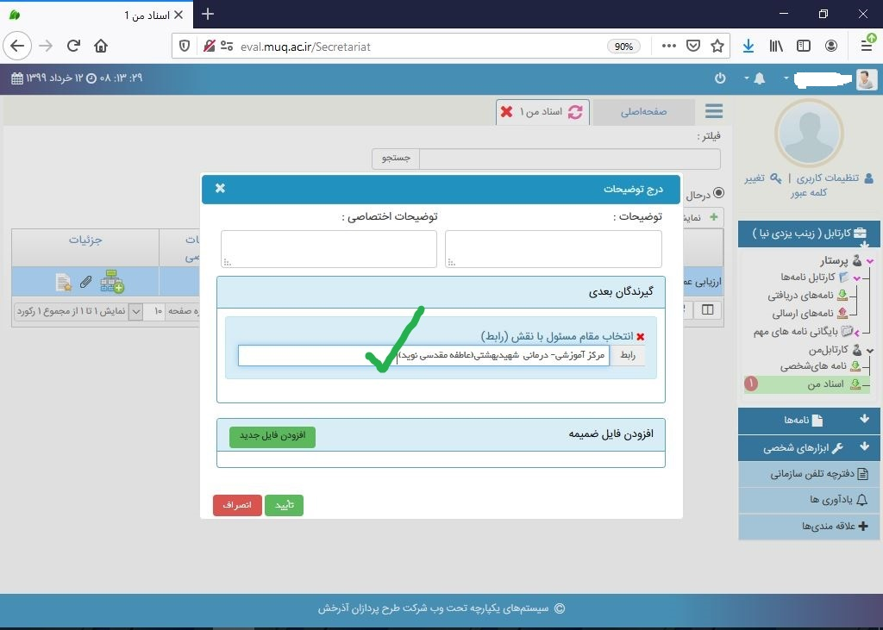

Slide 20
در این مرحله رابط باید مرحله دوم ارزشیابی شما را فعال کند.
پس از مدتی مجدد روی اسناد من کلیک کرده و مثل مرحله قبل روی ردیف مربوطه کلیک کنید.

Slide 22
اگر با تصویر صفحه بعد مواجه شدید نگران نباشید، این تصویر به این معنی است که رابط هنوز ارزشیابی مرحله دوم شما را فعال نکرده است.

Slide 23
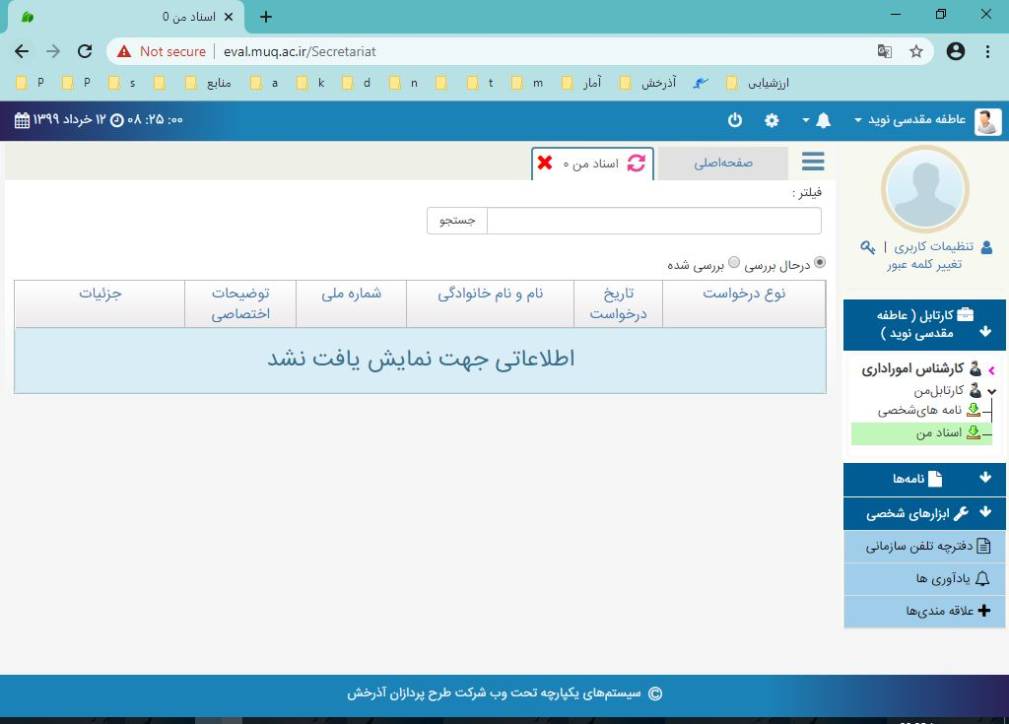

Slide 24
پس از اینکه مرحله دوم ارزشیابی عملکرد شما فعال شد، در این مرحله با کلیک روی ردیف ارزیابی عملکرد دو تَب در بالا ظاهر خواهد شد. که روی تب ویرایش فرم ارزیابی کلیک کنید.

Slide 25
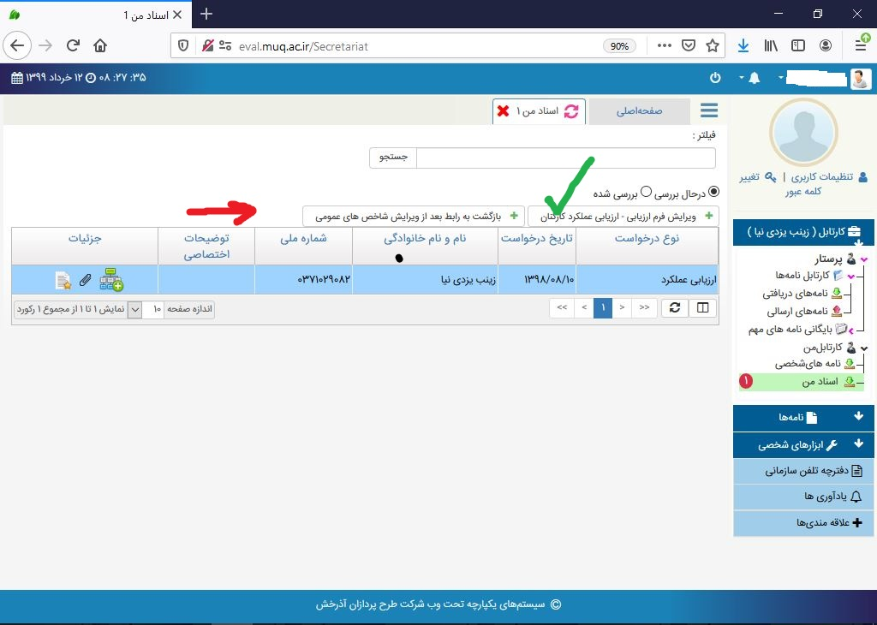

Slide 26
پس از کلیک روی تب ارزیابی عملکرد به صفحه فرم ارزیابی هدایت خواهید شد.

Slide 27
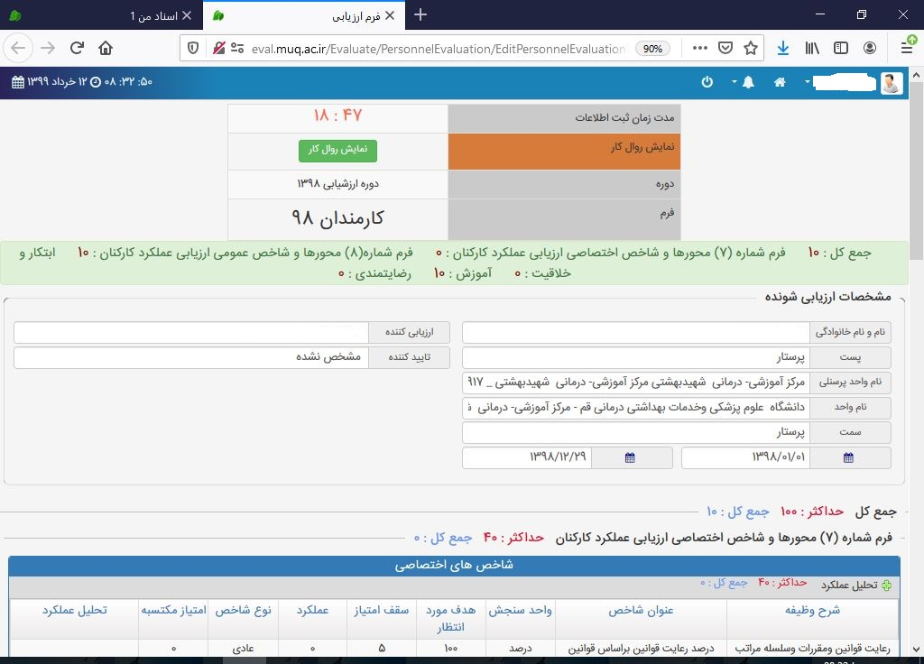

Slide 28
در این مرحله به تکمیل شاخص‌های عمومی خود پرداخته و اگر تشویقی و یا موفقیت ویژه(کتاب، مقاله و .....) و یا موفقیت ورزشی دارید در قسمت‌های مربوطه به طور دقیق با ذکر تاریخ و شماره نامه اضافه کنید و فایل آن را هم حتماً ضمیمه بفرمایید.

Slide 29
توجه بفرمایید که در این مرحله شما هیچ تغییری در شاخص‌های اختصاصی نمی‌توانید بدهید و اگر نمره آن‌ها صفر است نگران نباشید، پس از تکمیل مراحل و ارسال به مسئول مربوطه، امکان ویرایش و نمره‌دهی برای مسئول فعال خواهد شد.

Slide 30
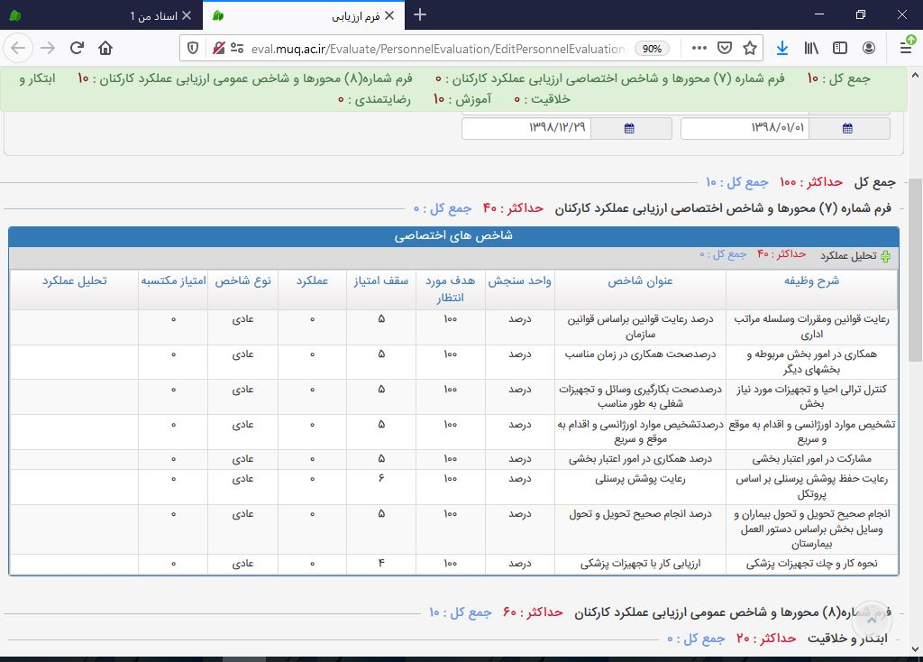

Slide 31
در هر مرحله تشویقی، موفقیت ویژه یا ... با کلیک روی افزودن می‌توانید مورد جدید را اضافه کنید.

Slide 32
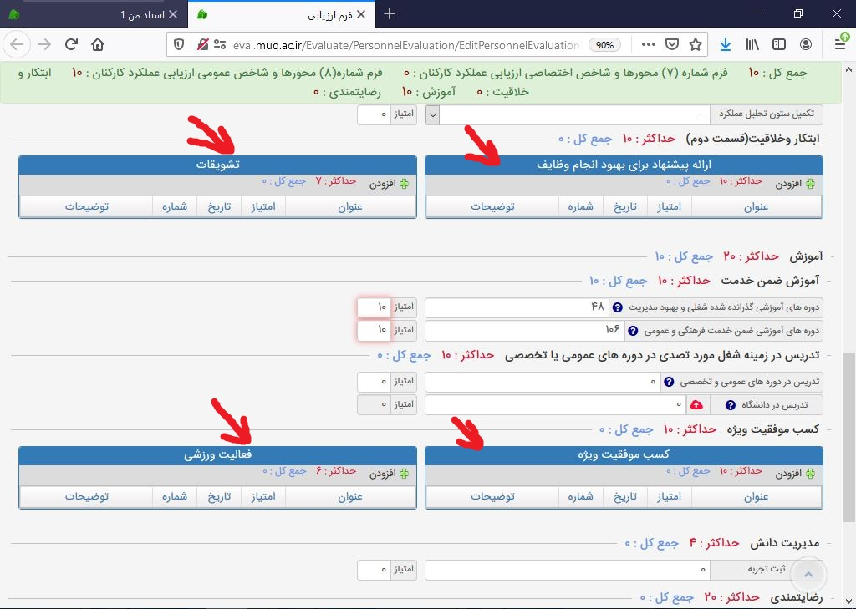

Slide 33
راهنمای عنوان تشویقات
دریافت تشویقی از:
1. رئیس دانشگاه: دریافت تقدیرنامه از استاندار و معاون وزیر و رئیس دانشگاه و ......
2. هر یک از معاونان دانشگاه دریافت تقدیرنامه از معاونان دستگاه‌های وابسته
3. رئیس یا مدیر بیمارستان: دریافت تقدیرنامه از مدیرکل یا معاونان همتراز
4. مترون: دریافت تشوقی از سایر مقامات و غیره

Slide 34
توجه ویژه
در ارزشیابی سال 98 امتیازی بابت شرایط کرونا به فرم ارزشیابی اضافه شده است، که حتماً به آن توجه کنید.
1- شاغلین کادر درمانی مراکز بهداشتی درمانی 7 تا 10 امتیاز
2 – شاغلین کادر غیر درمانی شاغل در مراکز بهداشتی و درمانی 5 تا 7 امتیاز
3 – کارکنان شاغل در ستاد وزارت/ دانشگاه /دانشکده 0تا 5 امتیاز
( در انتخاب این قسمت دقت فرمایید)

Slide 35
پس از همه مراحل ثبت موقت را بزنید.
توجه داشته باشید که در این مرحله ارزشیابی هنوز در کارتابل خود شماست و حتماً باید برای رابط ارسال بفرمایید.
(توجه داشته باشید رابط را اشتباه انتخاب نکنید)

Slide 36
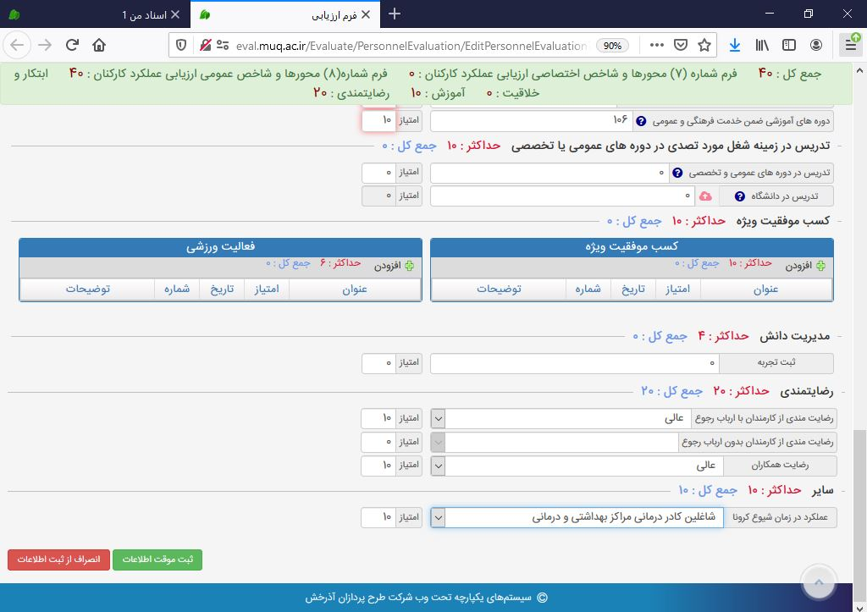

Slide 37
در این مرحله و پس از ثبت موقت مجدد با کلیک بر روی اسناد من
روی تب بازگشت به رابط بعد از ویرایش شاخص‌های عمومی کلیک کرده
و مجدد برای رابط مرکز خود ارسال بفرمایید.

Slide 38
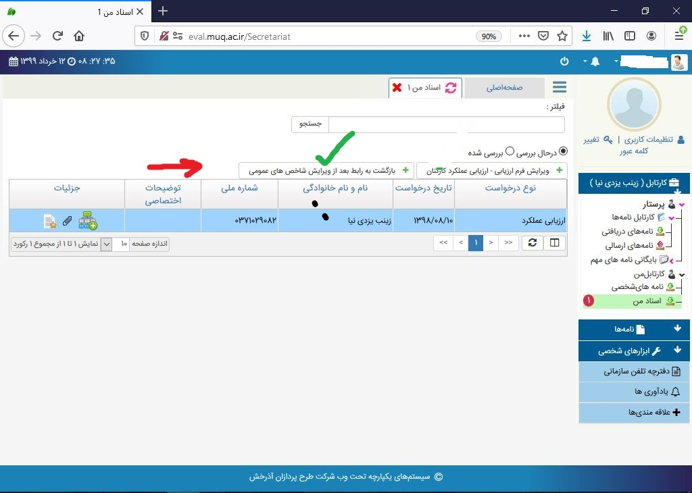

Slide 40
نکته آخر
دقت داشته باشید بعد از همه این مراحل و تایید ارزیاب و تایید کننده
ارزشیابی مجدد به کارتابل شما برگشته و باید به کارشناس ارزشیابی دانشگاه آقای مهدی نادری ارسال بفرمایید.
در غیر اینصورت ارزشیابی شما تکمیل نشده و امتیازی نخواهیدگرفت.

Slide 41
تایید نهایی فرم ارزشیابی
پس از تایید، تایید کننده فرم ارزشیابی به کارتابل مستخدم باز می گردد دقت نمایید فرم خود را تایید نهایی (امضاء) نموده و آن را به واحد ارزیابی عملکرد دانشگاه(آقای مهدی نادری) ارسال نماید.

Slide 42
مرحله آخر(مهم)
امضا و تایید نهایی کارکنان می باشد
(توجه داشته باشید در صورت عدم انجام این قسمت فرم ارزشیابی شما ناقص بوده و به منزله عدم انجام ارزشیابی تلقی می گردد)

Slide 43
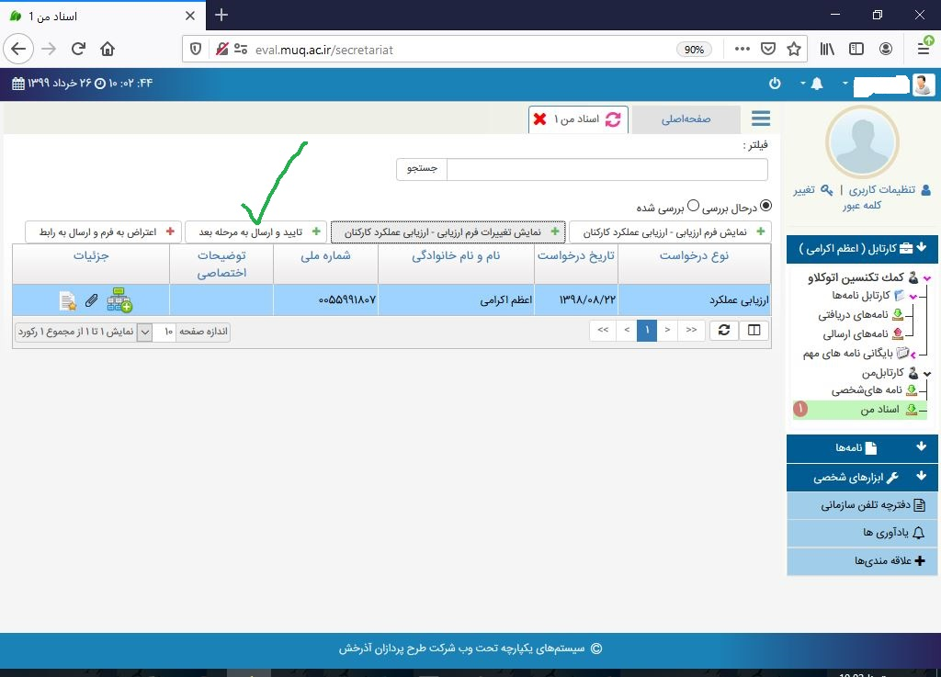

Slide 44


Slide 45
اگر شخصی به ارزشیابی خود اعتراض داشته باشد می‌تواند اعتراض کند. که نمونه امضاء مستخدم بعد از اعتراض در ادامه ارسال می‌گردد.

Slide 46
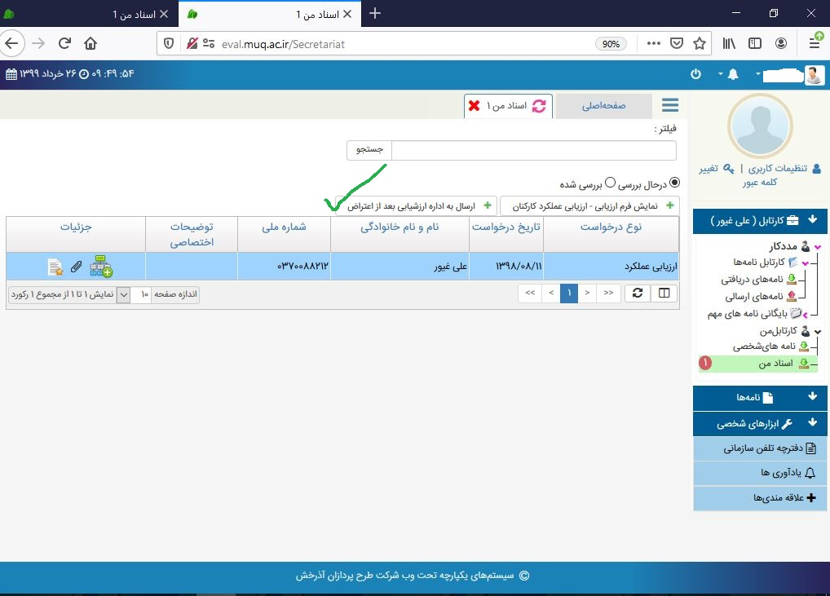

Slide 47
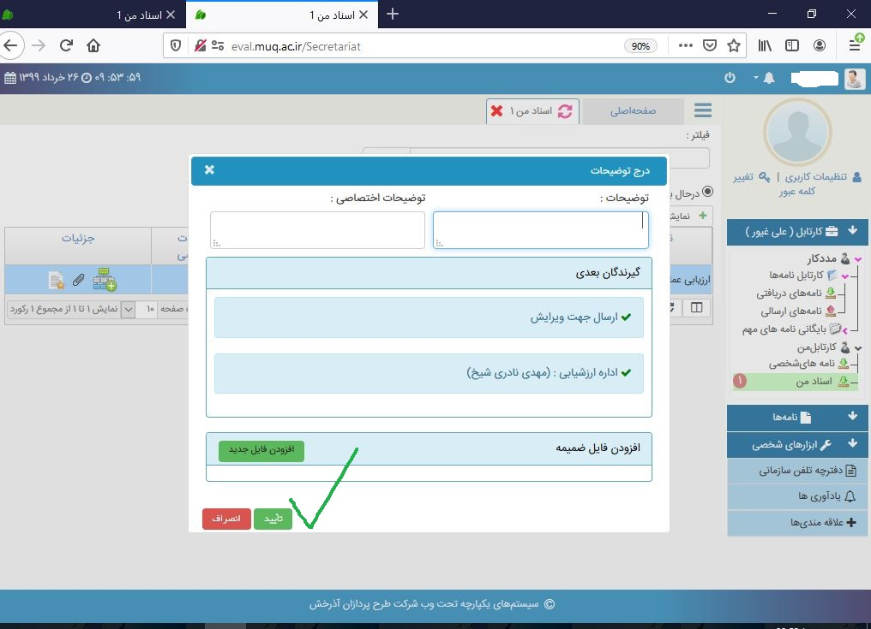

Slide 48
توجه
فرم ارزشیابی کارکنان پشتیبانی دو مرحله‌ای نیست و مانند سال‌های گذشته می‌باشد.

Slide 49
مرحله آخر ارزشیابی کار کنان پشتیبانی
امضاء(تایید نهایی) مستخدم و ارسال به واحد ارزشیابی
( درست مثل فرایند قبلی می باشد)

Slide 50
با ورود مجدد و نهایی به سامانه ارزشیابی روی اسناد من کلیک کرده و مجدد روی ردیف مربوطه کلیک کنید و گزینه تایید را بزنید.

Slide 51
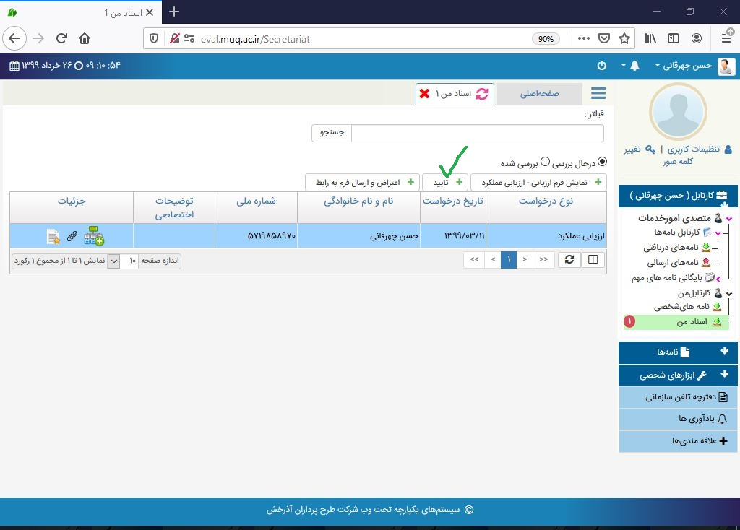

Slide 52
در کادر باز شده در قسمت اداره ارزشیابی نام آقای مهدی نادری را وارد کرده و پس از انتخاب گزینه تایید را بزنید.

Slide 53
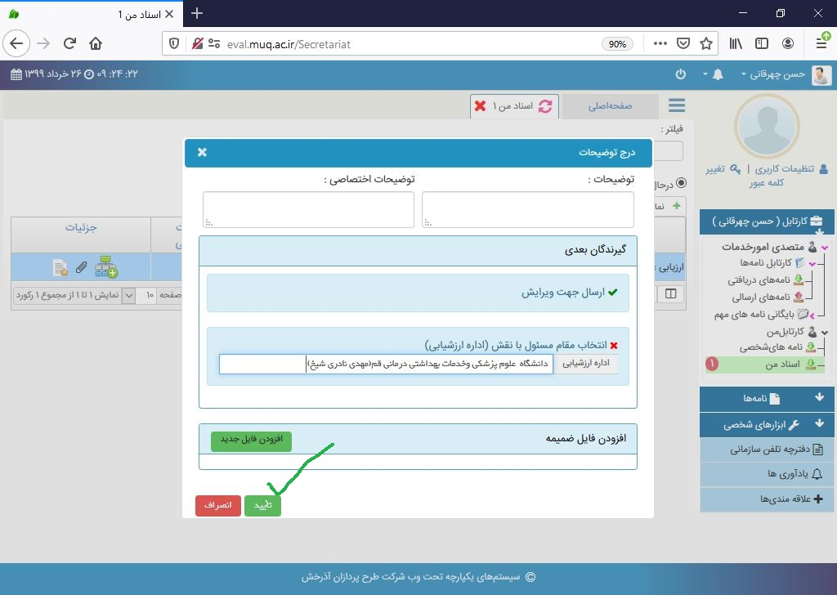

Slide 54
در این مرحله و پس از تایید توسط دانشگاه مرحله ارزشیابی سال مربوطه به انتها می‌رسد.

Slide 55
فرایند تکمیل فرم ارزیابی عملکرد کار کنان

Slide 56
ارسال به رابط و عودت مجدد به مستخدم توسط رابط
عودت به مستخدم
ارسال به مسئول جهت بررسی شاخص‌های اختصاصی
انجام مرحله اول ارزشیابی(شاخص‌های اختصاصی)
انجام مرحله دوم ارزشیابی با شاخص‌های عمومی
ارسال به رابط توسط مستخدم
ارسال به ارزیاب توسط رابط
ارسال به ارزیاب توسط تایید کننده
تایید مستخدم و ارسال به دانشگاه(مهدی نادری)
تایید و عودت به مستخدم
تایید واحد ارزشیابی و پایان ارزشیابی

Slide 57
واحد ارزیابی عملکرد دانشگاه علوم پزشکی قم
مهدی نادری
کارشناس ارزشیابی کارکنان

Slide 58
موفق و سر بلند باشید

